Slide 1
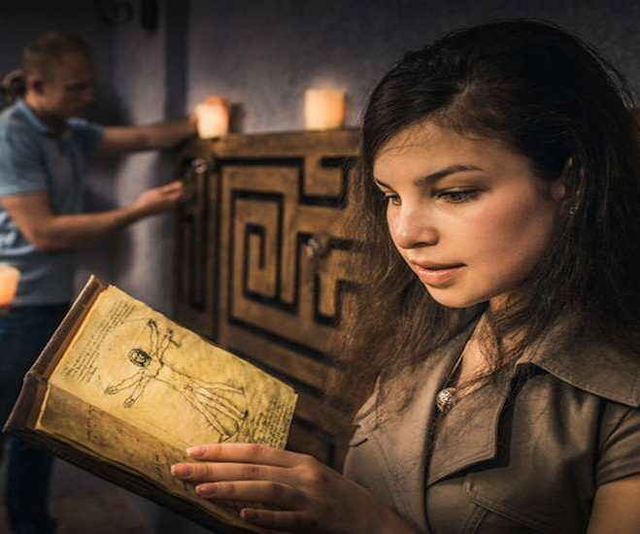
Формат мероприятия по профориентации -ПРОФКВЕСТ
1 апреля 2017 года впервые на базе «Новочеркасского колледжа промышленных технологий и управления» прошло мероприятие «ПрофКвест» дающий возможность учащимся средних общеобразовательных учебных заведений попробовать себя в той или иной профессии. Мероприятие проходило на 9 площадках, каждая из них соответствовала определенной профессии или специальности по заданному профилю. Площадки расположились в двух корпусах, в одном специальности сервисного обслуживания: «Банковское дело», «Товароведение и экспертиза качества потребительских товаров», «Гостиничный сервис», «Парикмахерское искусство», «Реклама». Другой корпус предлагал попробовать свои силы в технических специальностях: « Организация перевозок и управление на транспорте», «Техническое обслуживание и ремонт автомобильного транспорта», «Пожарная безопасность» и «Защита в чрезвычайных ситуациях». Пятьдесят человек разделенных на шесть команд буквально с первых минут приступили к практике. Школьники и студенты не знающие друг друга ранее в рамках «Квеста» стали одним целым. Полученный опыт той или иной специализации позволил каждому участнику оценить свои силы чтобы в будущем сделать правильный выбор.

Slide 2
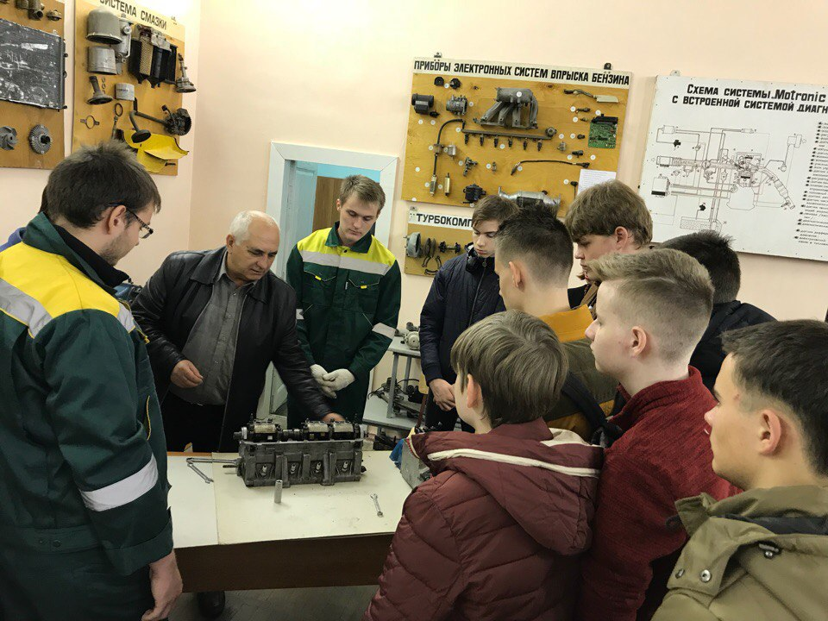
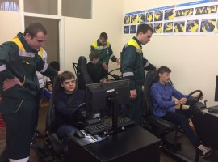
Профквест «Техническое обслуживание и ремонт автомобильного транспорта»
В ходе мероприятия старшеклассники 19 школы решали ситуационно- производственные задачи по обнаружению и устранению неисправностей агрегатов грузового и легкового транспорта, устраняли неисправности, примеряли на себя роль водителей скоростного такси.

Slide 3
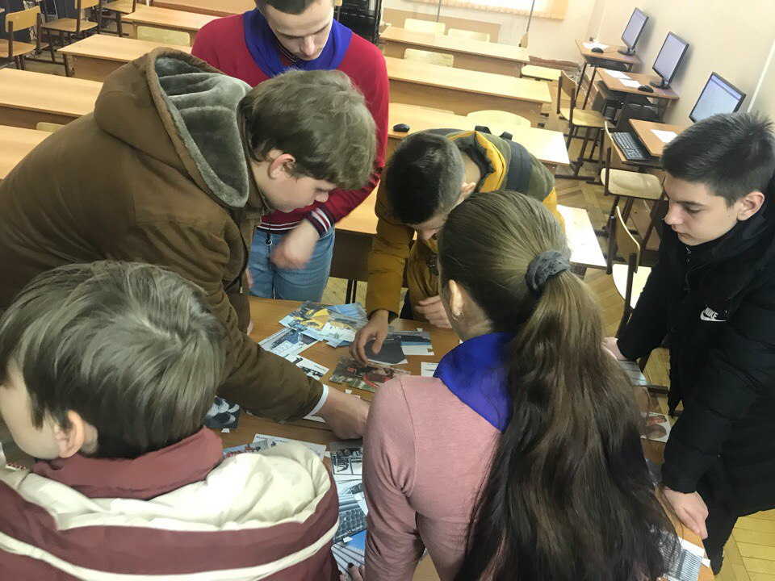
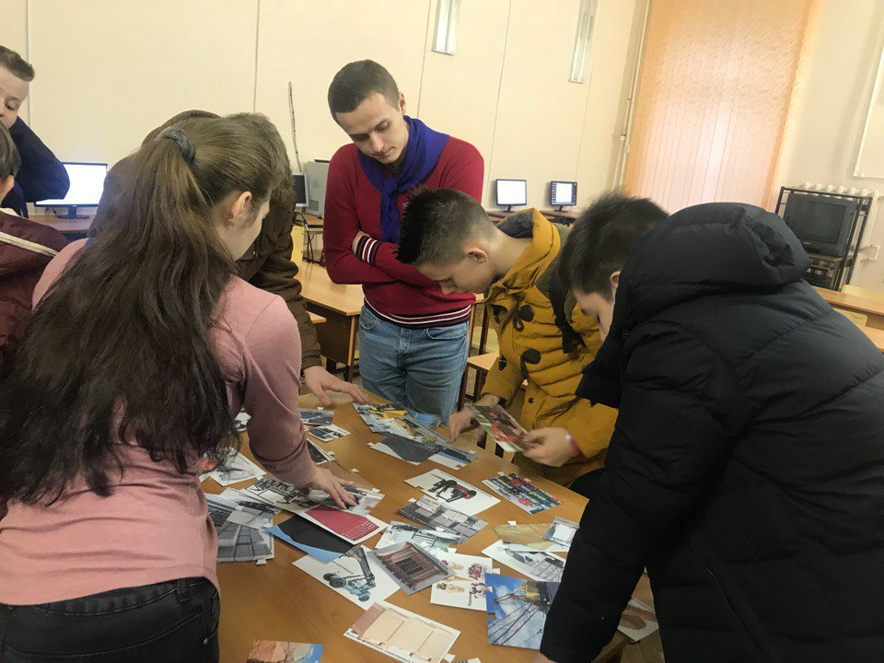
Профквест по специальности «Организация перевозок и управление на транспорте»
Профессиональный квест сплотил в дружную команду старшеклассников 5 школы.
В входе квеста ребятам необходимо было проявить командную работу для подбора подвижного состава его своевременной загрузки, составления оптимального экономически выгодного маршрута со своевременной доставкой груза,расчета прибыли для компании и процента вознаграждения для каждого участника квеста.

Slide 4
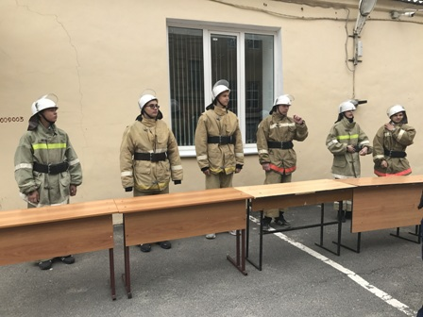
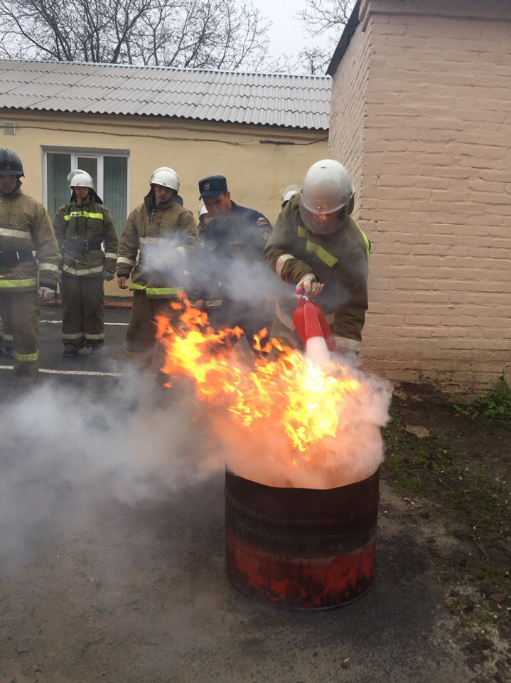
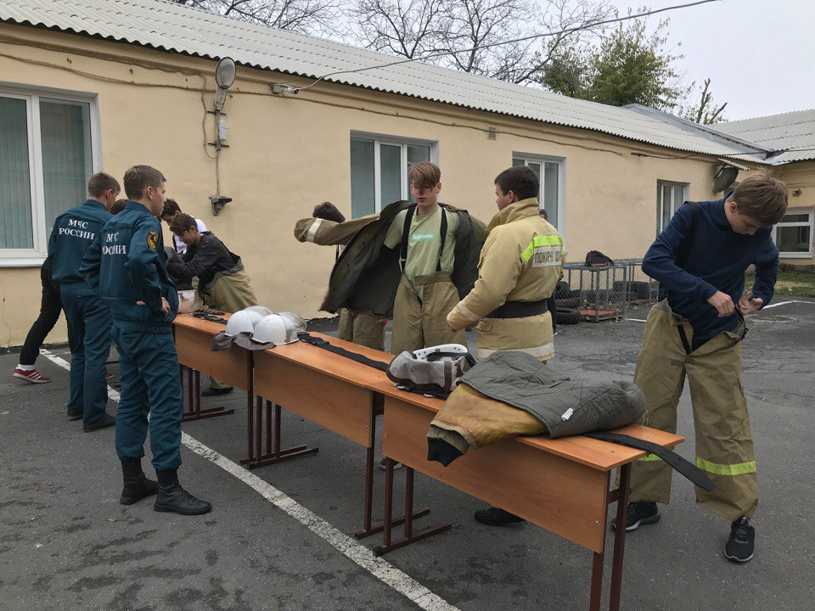
Профквест по специальности «Защита в чрезвычайных ситуациях»
Квест «Пожарная команда» дал возможность в реалиях старшеклассникам Бессергеневской школы почувствовать себя пожарной командой , которая выполняла задачу по спасению человека в задымленной зоне под завалами по строго отведенному времени. Практический опыт работы в чрезвычайных ситуациях с усиленными физическими нагрузками заставил многих школьников –романтиков задуматься о выборе профессии.

Slide 5
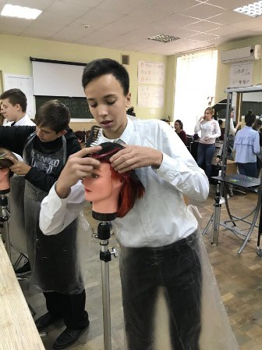
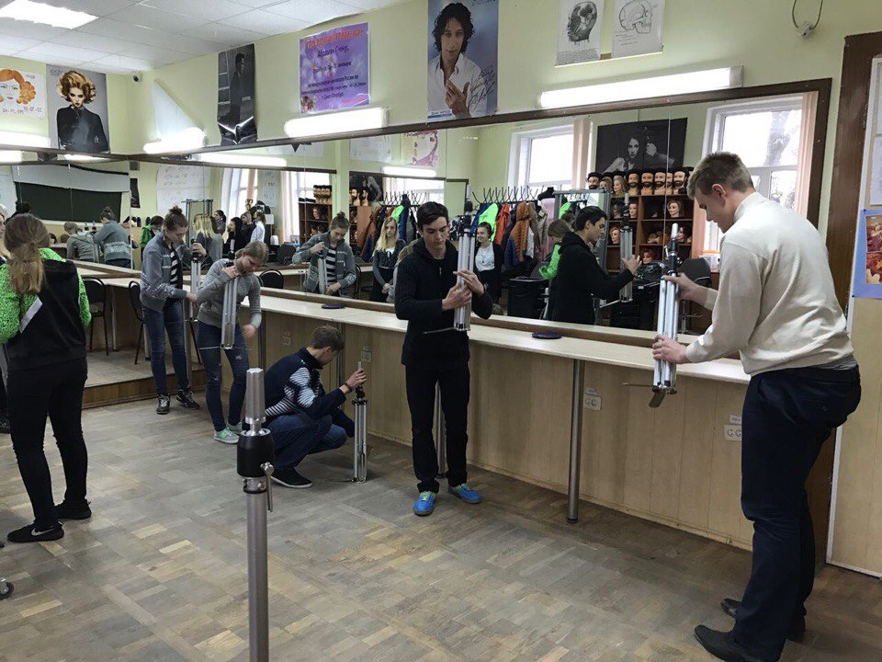
Профквест «Стилист-парикмахер»
Активное участие приняли старшеклассники Багаевской школы в прохождении квеста «Стилист- парикмахер». В ходе квеста необходимо было правильно организовать рабочее место, соблюсти все правила гигиены, подготовить волосы манекена к окрасе , смешиванием разных тонов краски добиться нужного результата.
В результате выполнения реальных задач статистика еще раз подтвердилась - лучшие результаты показали юноши..

Slide 6
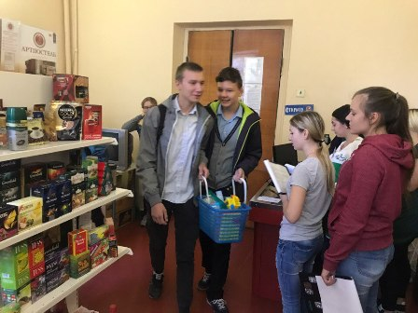
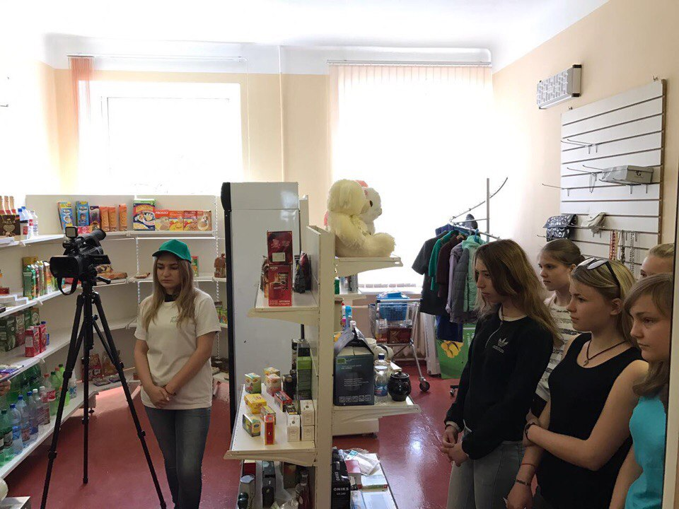
Профквест «Я -продавец»
Прошли интересные и увлекательные соревнования команд школы № 8 в квесте «Я- ПРОДАВЕЦ» . По заданию квеста командам необходимо было побывать в роли продавца - консультанта, товароведа, директора магазина, мерчендайзера и выполнить производственную задачу по расчету ассортимента товара, консультации покупателя, определения сроков реализации товаров , а так же профессиональной выкладке товаров на торговые полки.
Увлеченные интересной организацией работы старшеклассники отметили для себя , что о распространенной профессии продавца они знали очень мало до участия в квесте.

Slide 7
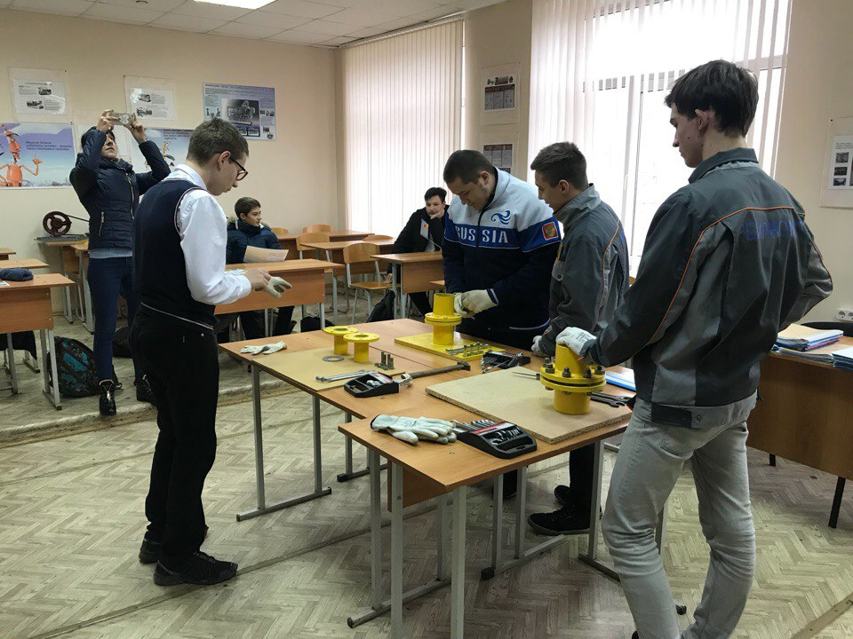
22 ноября в «Новочеркасском колледже промышленных технологий и управления» открыли свои двери новые площадки профквестов по специальностям «Монтаж и техническая эксплуатация холодильно-компрессорных машин и установок », «Монтаж и техническая эксплуатация промышленного оборудования», «Ветеринария». Учащиеся 9 классов школы №3 г.Новочеркасска успешно прошли профессиональные пробы в заданиях «Профквеста» . В рамках профориентационной работы для школьников организовали и провели экскурсию по учебному полигону по компетенции «Ресторанный сервис» и учебному кулинарному цеху. На традиционном «Профкоктейле» гости колледжа подробно познакомились со всеми специальностями колледжа , их особенностями и востребованностью на рынке труда, а также об условиях поступления в колледж.

Slide 8
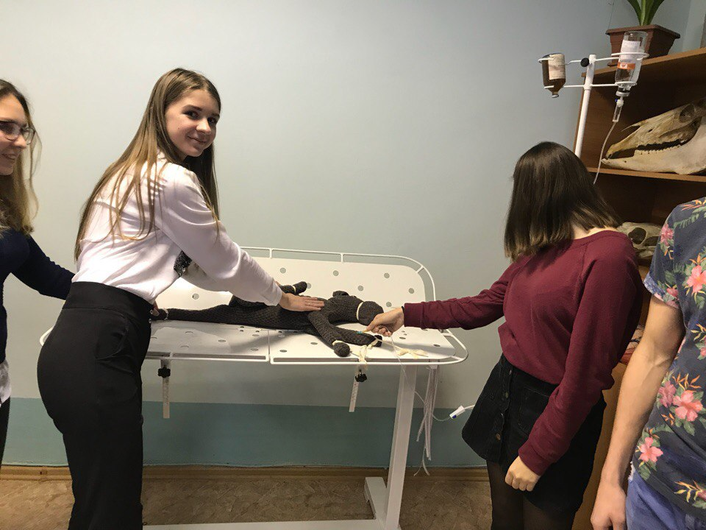
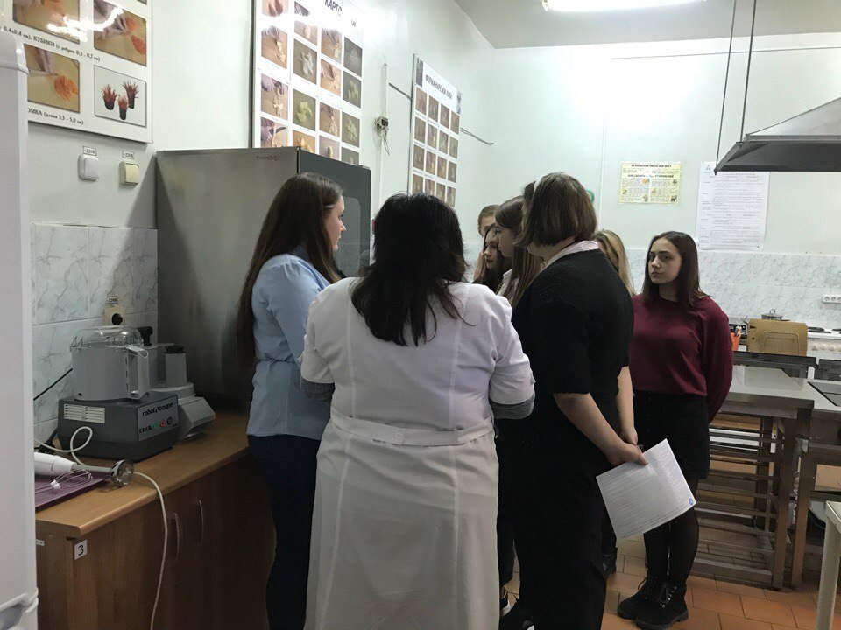
Профквест по специальности «Ветеринария»
Задания профквеста по специальности «Ветеринария» школьникам 24 школы было выполнять непросто, но интересно и познавательно. Команда должна была ответить на ряд теоритических вопросов, затем диагностировать заболевание и выбрать способы лечения Школьники выбравшие для дальнейшего обучения данную специальность смогли побывать в роли ветеринарного фельдшера и почувствовать всю ответственность за жизнь наших питомцев..

